Slide 1
PHÒNG GIÁO DỤC & ĐÀO TẠO THỊ XÃ ĐÔNG TRIỀU
TRƯỜNG TIỂU HỌC YÊN THỌ
CHÀO MỪNG QUÍ THẦY CÔ VỀ DỰ GIỜ THĂM LỚP
MÔN: MĨ THUẬT - LỚP 3
NĂM HỌC: 2024-2025
Giáo Viên: CHU MINH THÙY

Slide 2
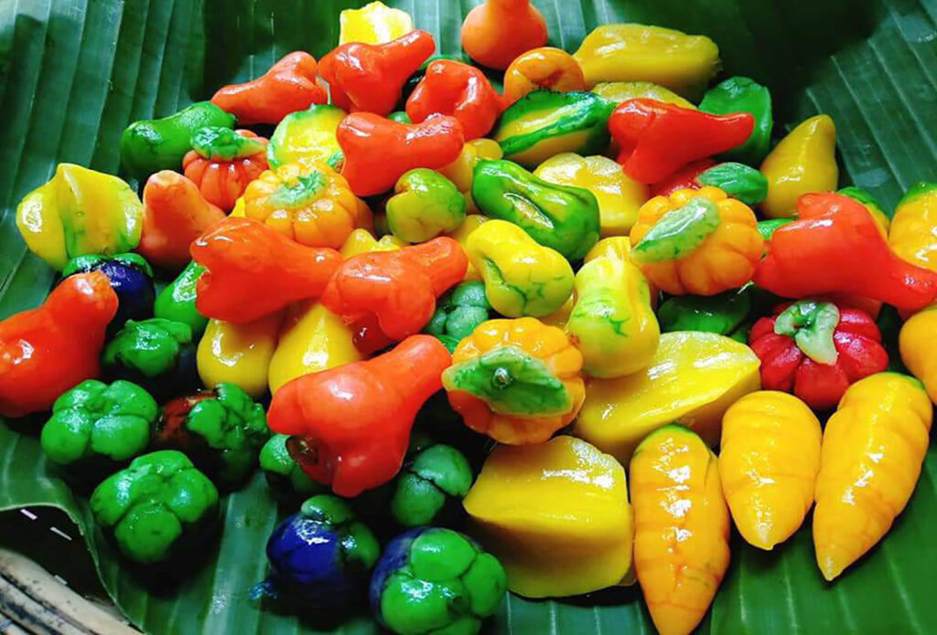
Chủ đề 6
Những bề mặt khác nhau của vật liệu
Bài 13:Tạo hình trái cây từ đất nặn(2 tiết)

Slide 3
Khởi động

Slide 4
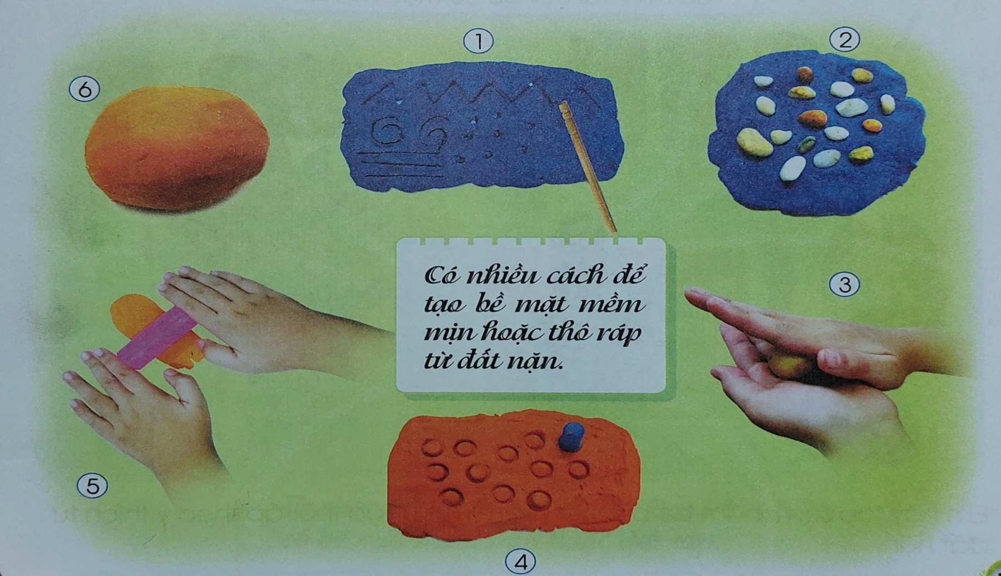
1
Quan sát nhận xét
Có những cách nào để tạo bề mặt mềm mịn hoặc thô ráp từ đất nặn?

Slide 5
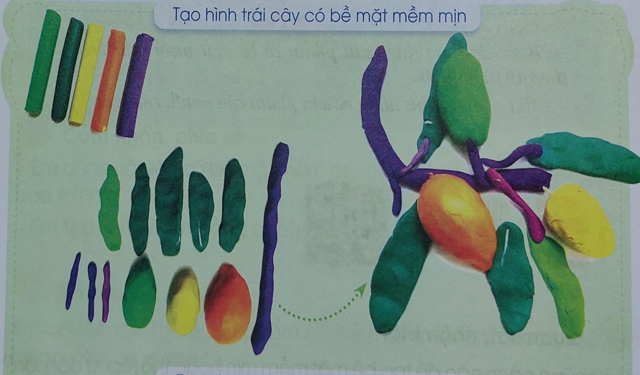
2
Thực hành sáng tạo
+ Nêu ý tưởng tạo sản phẩm trái cây có bề mặt mềm mịn?

Slide 6
2
Thực hành sáng tạo
Các bước tạo hình trái cây có bề mặt mềm mịn:
Bước 1: Chọn màu đất phù hợp với loại quả có bề mặt mềm mịn
Bước 2: Tao hình quả ( có thể tạo thêm lá, cành…)
Bước 3: Ghép hình quả, cuống, lá, cành…để hoàn thành sản phẩm

Slide 7
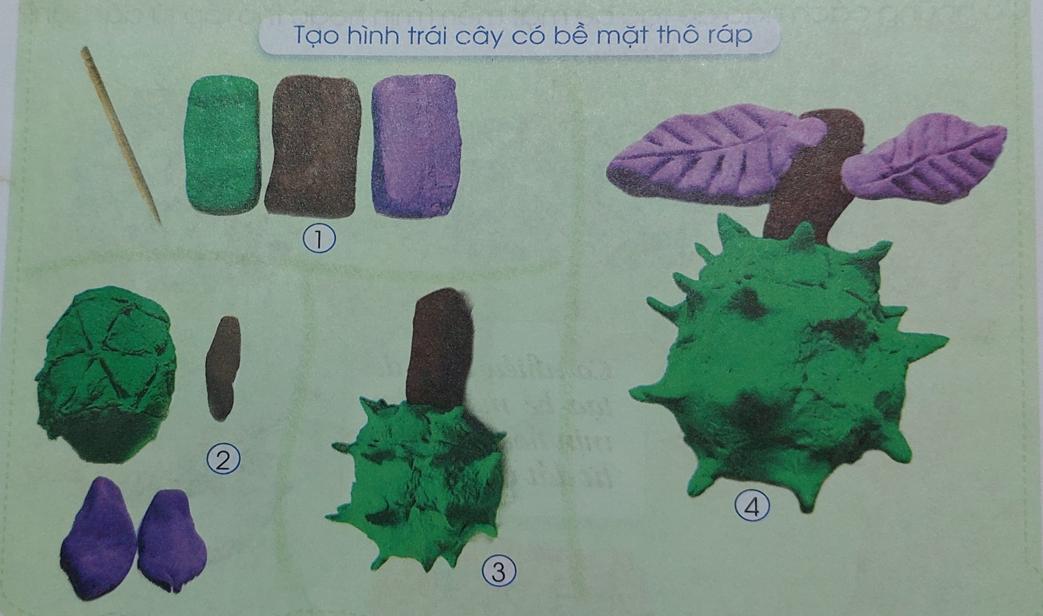
2
Thực hành sáng tạo
+ Nêu ý tưởng tạo sản phẩm trái cây có bề mặt thô ráp?

Slide 8
2
Thực hành sáng tạo
Các bước tạo hình trái cây có bề mặt thô ráp:
Bước 1: Chọn màu đất phù hợp với loại quả có bề mặt thô ráp
Bước 2: Nặn bộ phận chính(quả) và các bộ phận phụ (hình cuống lá, cành…)
Bước 3: Tạo bề mặt thô raps…cho quả
Bước 4: Ghép các bộ phận đã tạo được thành sản phẩm hoàn chỉnh

Slide 9
THỰC HÀNH

Slide 10
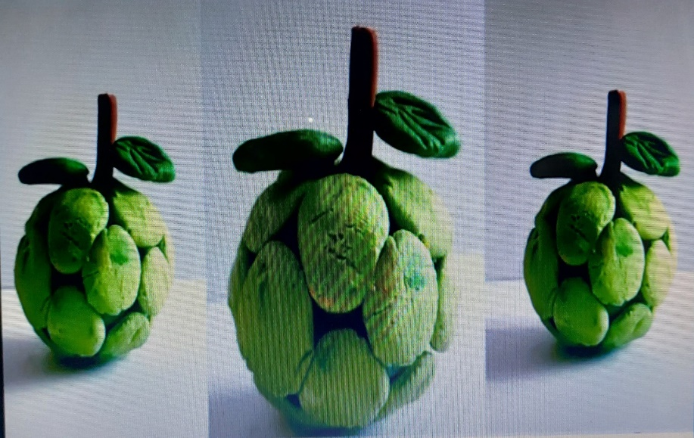
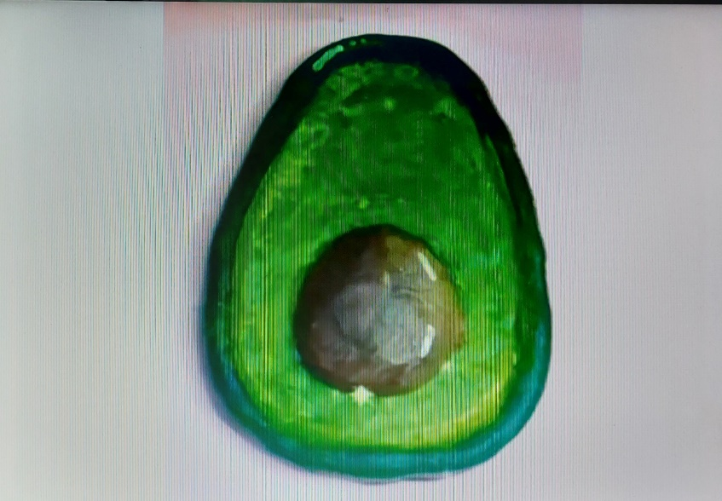
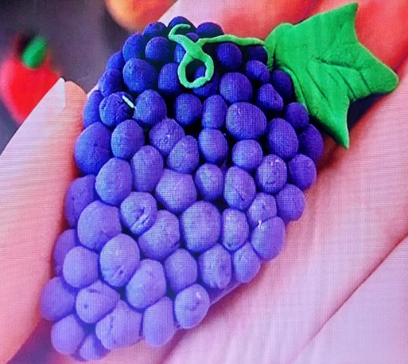
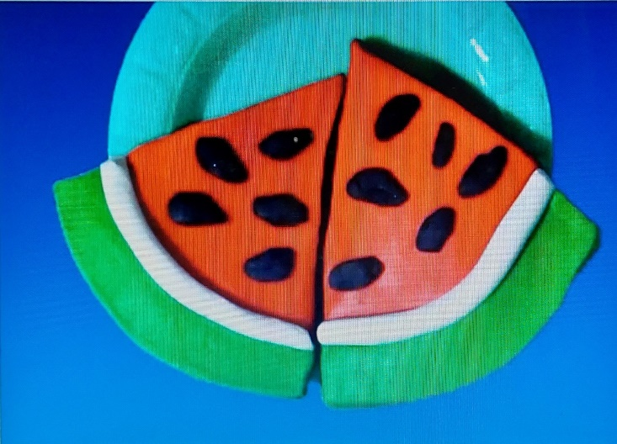
SẢN PHẨM SƯU TẦM HỌC SINH

Slide 11
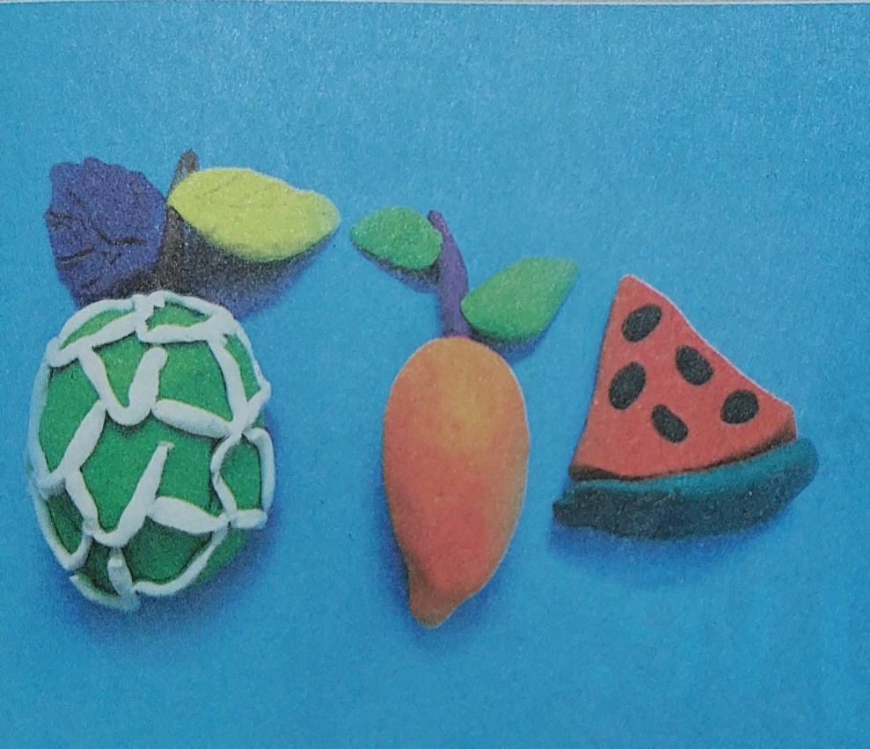
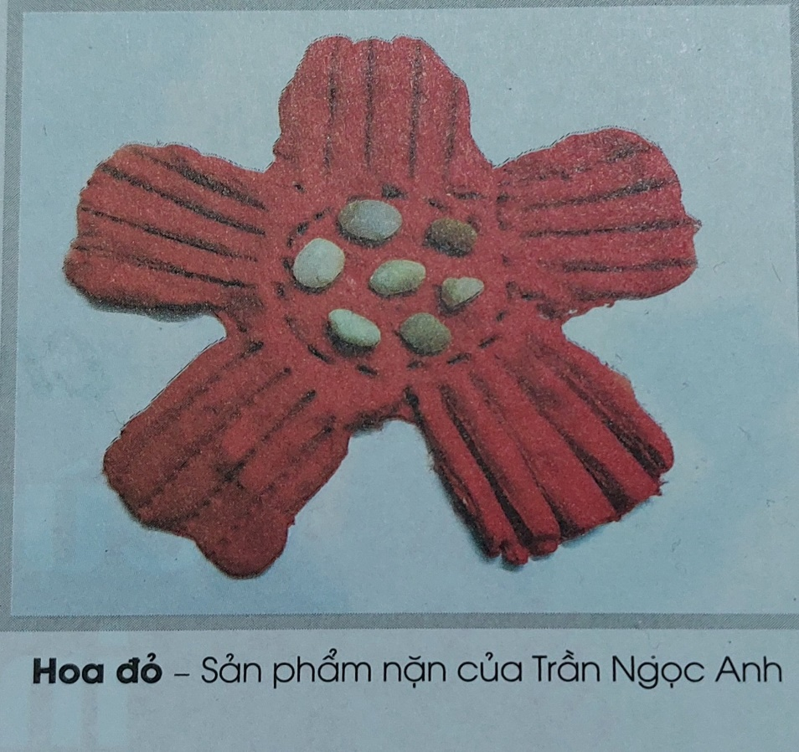
MỘT SỐ SẢN PHẨM THAM KHẢO
Quả- sản phẩm của Bùi Thu thủy

Slide 12
TRƯNG BÀY
GIỚI THIỆU SẢN PHẨM

Slide 13
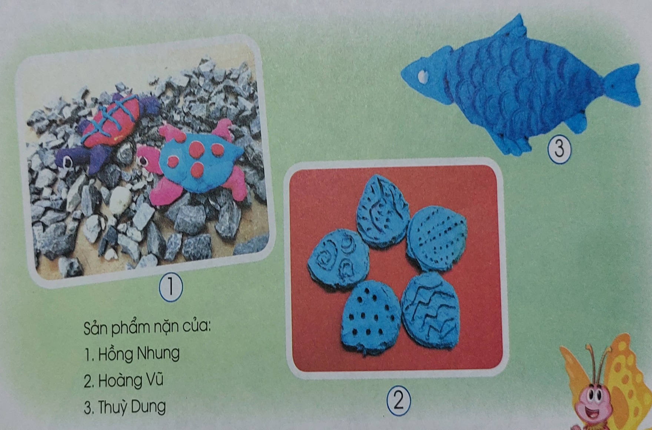
VẬN DỤNG

Slide 14
BUỔI HỌC KẾT THÚC
CHÚC CÁC THẦY CÔ SỨC KHỎE!
CHÚC CÁC EM CHĂM NGOAN HỌC GIỎI

